Slide 1
圣经中的多音字

Slide 2
《历代志上》

Slide 3

历代志上多音字
数 分
共2个

Slide 4
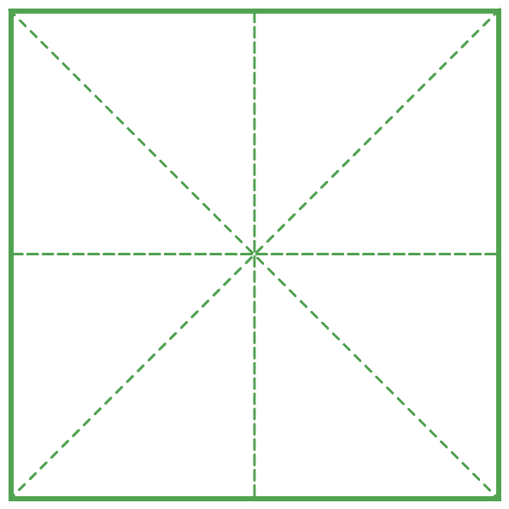
shù
shǔ
shuò
数
数
数

Slide 5
1.数目。2.几；几个。
3.天命；命运。
4.数学上的基本概念。
5.一种语法范畴。表示名词或代词所指事物的数量，例如英语名词有单数、复数两种形态。6.用在某些数词或量词后面表示概数。
数 shǔ
数shù
1.计算；点数。
2.同类比较算最突出。
3.指责；列举（罪状）。
数 shuò
副词。屡次。

Slide 6
数 shù
《创世记》 23:1 撒拉享寿一百二十七岁，这是撒拉一生的岁数。
《历代志上》 4:38 以上所记的人名都是作族长的，他们宗族的人数增多。
《约伯记》 36:26 神为大，我们不能全知；他的年数不能测度。
年数共出现 18处 岁数出现6处
人数出现42处

Slide 7
数 shǔ
《创世记》 13:16 我也要使你的后裔如同地上的尘沙那样多，人若能数算地上的尘沙才能数算你的后裔。
《创世记》 41:49 约瑟积蓄五谷甚多，如同海边的沙，无法计算，因为谷不可胜数。
《历代志上》 27:24 洗鲁雅的儿子约押动手数（shǔ）点，当时耶和华的烈怒临到以色列人；因此，没有点完，数shù目也没有写在大卫王记上。
数算共出现11处 数点出现48处
不可胜数出现11处

Slide 8
fēn
fèn
分
分

Slide 9
分 fēn
分 fèn
1.使整体变成若干部分或使相联系的离开。2.分配；分派。
3.区分；辨别。
4.分支；从主体上分出来的。
5.节气名称。6.半；一半。
7.分数。8.表示十分之一。
9.计量单位名。
1.成分。2.名分；职分。
3.职责和权利的限度。
4.指情谊、机缘、资质等。

Slide 10
分 fēn
《历代志上》 1:19 希伯生了两个儿子：一个名叫法勒，因为那时人就分地居住；法勒的兄弟名叫约坍。
《历代志上》 18:11 大卫王将这些器皿，并从各国夺来的金银，就是从以东、摩押、亚扪、非利士、亚玛力人所夺来的，都分别为圣献给耶和华。
共出现 621处fēn

Slide 11
分 fèn
《出埃及记》 28:1 “你要从以色列人中，使你的哥哥亚伦和他的儿子拿答、亚比户、以利亚撒、以他玛一同就近你，给我供祭司的职分。
《历代志上》 5:1 以色列的长子原是流便；因他污秽了父亲的床，他长子的名分就归了约瑟。只是按家谱他不算长子。
《以斯帖记》 1:19 王若以为美，就降旨写在波斯和玛代人的例中，永不更改，不准瓦实提再到王面前，将她王后的位分赐给比她还好的人。
《诗篇》 119:57 耶和华是我的福分；我曾说，我要遵守你的言语。
《历代志上》 28:15 金灯台和金灯的分量，银灯台和银灯的分量，轻重各都合宜；
共出现 85 处fèn

Slide 12
《历代志下》

Slide 13
chǔ
chù
处
处

Slide 14
处 chù
处 chǔ
释义
1.居住。2.处在。3.安；存。
4.交往；相处。
5.处理；安排。
6.惩罚。
7.女未嫁；男未仕。
释义
1.处所；地方。
2.事物的方面或部分。
3.机关团体的部门。

Slide 15
处 chǔ
《历代志下》 36:17 所以，耶和华使迦勒底人的王来攻击他们，在他们圣殿里用刀杀了他们的壮丁，不怜恤他们的少男处女、老人白叟。耶和华将他们都交在迦勒底王手里。
处女共出现 46处

Slide 16
处 chù
《创世记》 19:4 他们还没有躺下，所多玛城里各处的人，连老带少，都来围住那房子，
《创世记》 27:46 利百加对以撒说：“我因这赫人的女子连性命都厌烦了；倘若雅各也娶赫人的女子为妻，像这些一样，我活着还有什么益处呢？”
共出现701处chù

Slide 17
《以斯帖记》

Slide 18
以斯帖记多音字
帑 闷
共2个

Slide 19
tǎng
nú
帑
帑

Slide 20
tǎng 1 国家储藏钱财的
府库。
2 指国库里的钱财。
nú 1 儿女 古同“孥”。
2 鸟尾：鸟～。
以斯帖记 3:9 王若以为美，请下旨意灭绝他们；我就捐一万他连得银子交给掌管国帑（tǎng）的人，纳入王的府库。”
备注：圣经中出现1次

Slide 21
mèn
mēn
闷
闷

Slide 22
闷 mēn
闷 mèn
释义
1.因气压低或空气不流通而引起不舒畅的感觉。
2.捂住、盖紧，使不透气。
3.声音不响亮。
4.久呆一处。
5.沉默。
释义
1.烦闷；不痛快。
2.烦闷的心情。
3.封闭的；与外隔绝的。
4.病症名。

Slide 23
闷 mèn
《以斯帖记》6：12 末底改仍回到朝门；哈曼却忧忧闷闷mèn地蒙着头，急忙回家去了，
《创世记》 40:6到了早晨，约瑟进到他们那里，见他们有愁闷的样子。
《士师记》 16:16大利拉天天用话催逼他，甚至他心里烦闷要死。
《列王纪上》 1:6他父亲素来没有使他忧闷，说：“你是做什么呢？”他甚俊美，生在押沙龙之后。
《使徒行传》 2:6这声音一响，众人都来聚集，各人听见门徒用众人的乡谈说话，就甚纳闷；
圣经中共出现19处，都读mèn

Slide 24
感谢观看

